Slide 1
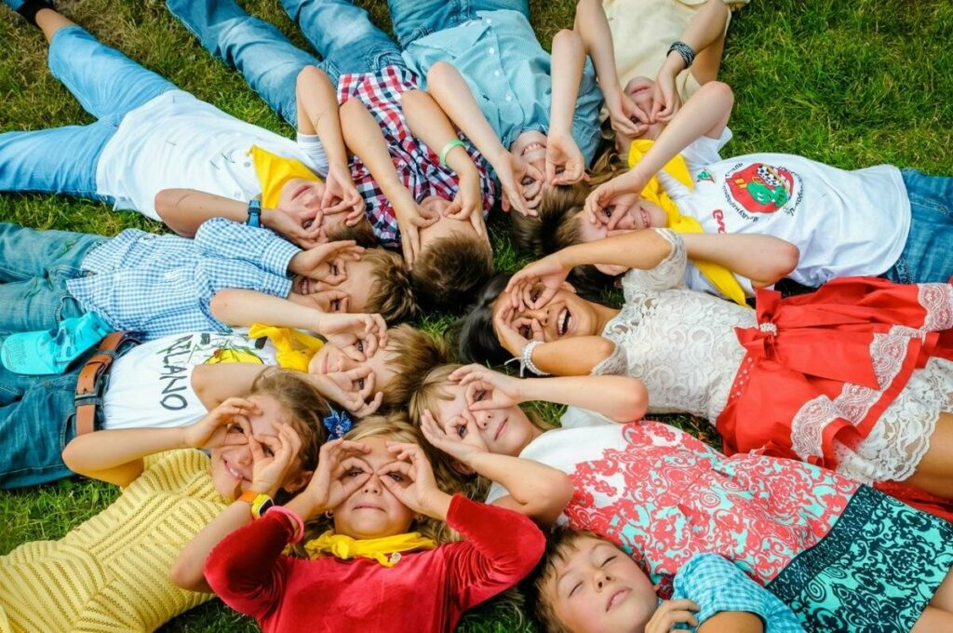
Оздоровлення та відпочинок дітей
Звягельської міської територіальної громади
у 2025 році

Slide 2

Мережа таборів відпочинку
з короткотривалим
перебуванням дітей
влітку 2025 року
17 таборів
1130 дітей

Slide 3
Пришкільний
мовний табір
організованого відпочинку
з короткотривалим перебуванням
02.06-13.06.2025
Пришкільний
національно-патріотичний табір
організованого відпочинку
з короткотривалим перебуванням
02.06-13.06.2025
Ліцей №1 (30 дітей)
Наталівська гімназія (30 дітей)
60 дітей
Гімназія №2 (30 дітей)
Гімназія №10 (30 дітей)
60 дітей

Slide 4
Пришкільний табір
організованого відпочинку
з короткотривалим перебуванням
02.06-13.06.2025
Пришкільний
туристично-спортивний табір
організованого відпочинку
з короткотривалим перебуванням
02.06-13.06.2025
Гімназія №3 (30 дітей)
Ліцей №4 (90 дітей)
Гімназія №5 (40 дітей)
Ліцей №11 (50 дітей)
210 дітей
Гімназія №6 (30 дітей)
Гімназія №7 (70 дітей)
100 дітей

Slide 5
Пришкільний
природничо-естетичний табір
організованого відпочинку
з короткотривалим перебуванням
02.06-13.06.2025
Пришкільний
естетичний табір
організованого відпочинку
з короткотривалим перебуванням
02.06-13.06.2025
Гімназія №8 (30 дітей)
Гімназія №9 (30 дітей)

Slide 6
Пришкільний спортивний табір
організованого відпочинку
з короткотривалим перебуванням
02.06-13.06.2025
Спортивний табір організованого відпочинку
з короткотривалим перебуванням
16.06-28.06.2025
Великомолодьківська гімназія (30 дітей)
Дитячо-юнацький клуб фізичної підготовки
(300 дітей)

Slide 7
Літній національно-патріотичний табір організованого відпочинку з короткотривалим перебуванням «Об’єднання патріотів»
І зміна - 02.06-13.06. 2025
ІІ зміна – 16.06-27.06.2025
Комунальний заклад «Центр позашкільної освіти»
І зміна (120 дітей) ІІ зміна (120 дітей)
240 дітей

Slide 8
Спортивний табір
організованого відпочинку
з короткотривалим перебуванням
16.06-27.06. 2025
Культурно-мистецький літній табір організованого відпочинку з короткотривалим перебуванням
11.08-15.08.2025
Дитячо-юнацький спортична школа ім. В.П. Єрмакова УССМФКС Звягельської міської ради та Міський центр фізичного здоров’я населення «Спорт для всіх» УССМФКС
(50 дітей)
Комунальний заклад «звягельська бібліотека»
(20 дітей)

Slide 9
Організація розподілу путівок
на відпочинок та оздоровлення дітей
відповідно до чинного законодавства –
завдання постійно діючої робочої групи
з питань оздоровлення та відпочинку дітей
Звягельської міської територіальної громади

Slide 10
У першочерговому порядку у 2025 році
(за кошти державного бюджету)
оздоровленням забезпечуються:
діти-сироти;
діти, позбавлені батьківського піклування;
рідні діти батьків-вихователів або прийомних батьків, які проживають в одному дитячому будинку сімейного типу або в одній прийомній сім’ї;

Slide 11
У першочерговому порядку у 2025 році
(за кошти державного бюджету)
оздоровленням забезпечуються:
діти, один із батьків яких загинув (пропав безвісти) у районі проведення АТО, здійснення заходів із забезпечення національної безпеки і оборони, відсічі і стримування збройної агресії рф у Донецькій та Луганській областях, бойових дій чи збройних конфліктів або помер внаслідок поранення, контузії чи каліцтва, а також внаслідок захворювання, одержаних у районі проведення АТО, здійснення заходів із забезпечення національної безпеки і оборони, відсічі і стримування збройної агресії рф у Донецькій та Луганській областях, бойових дій чи збройних конфліктів;

Slide 12
У першочерговому порядку у 2025 році
(за кошти державного бюджету)
оздоровленням забезпечуються:
діти загиблих (померлих) осіб, визначених у частині першій статті 10-1 Закону України «Про статус ветеранів війни, гарантії їх соціального захисту»;
діти, зареєстровані як внутрішньо переміщені особи, що перемістилися з територій, включених до переліку територій, на яких ведуться (велися) бойові дії або тимчасово окупованих російською федерацією,
діти осіб, визнаних учасниками бойових дій;
за наявності додаткових фінансових ресурсів – діти інших пільгових категорій.

Slide 13
За кошти місцевого бюджету
оздоровленням забезпечуються:
(рішення міської ради від 24.04.2025 №1482
«Про внесення змін до бюджету Новоград-Волинської міської територіальної громади на 2025»)
діти, один із батьків яких загинув (пропав безвісти) у районі проведення АТО, здійснення заходів із забезпечення національної безпеки і оборони, відсічі і стримування збройної агресії рф у Донецькій та Луганській областях, бойових дій чи збройних конфліктів або помер внаслідок поранення, контузії чи каліцтва, а також внаслідок захворювання, одержаних у районі проведення АТО, здійснення заходів із забезпечення національної безпеки і оборони, відсічі і стримування збройної агресії рф у Донецькій та Луганській областях, бойових дій чи збройних конфліктів.

Slide 14
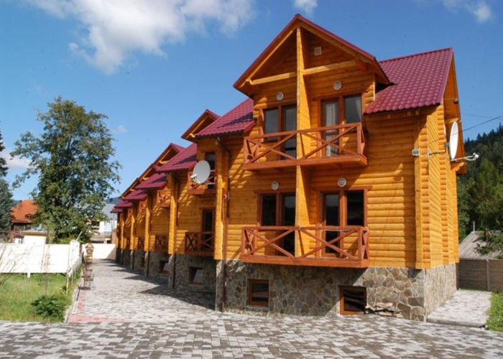
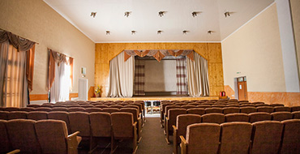
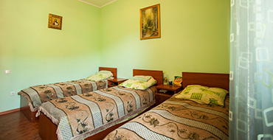
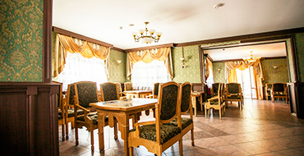
Виділено 1 мільйон гривень
на придбання путівок.
Діти, будуть направлені на відпочинок згідно з тристоронніми угодами:
табір – батьки - управління у справах сім’ї, молоді, фізичної культури та спорту міської ради.
Місце і термін відпочинку:
Табір «Петрос», с.Татарів Яремчанської міської територіальної громади
Івано-Франківської області,
15-28 серпня 2025 року (14 днів)
Вартість путівки: 21600 грн

Slide 15
Благодійні фонди, організації,
релігійні громади, спонсори, волонтери,
організовуючи оздоровлення та відпочинок дітей Звягельської міської територіальної громади,
повинні обов'язково письмово повідомити
про свої наміри виконавчий комітет
Звягельської міської ради

Slide 16
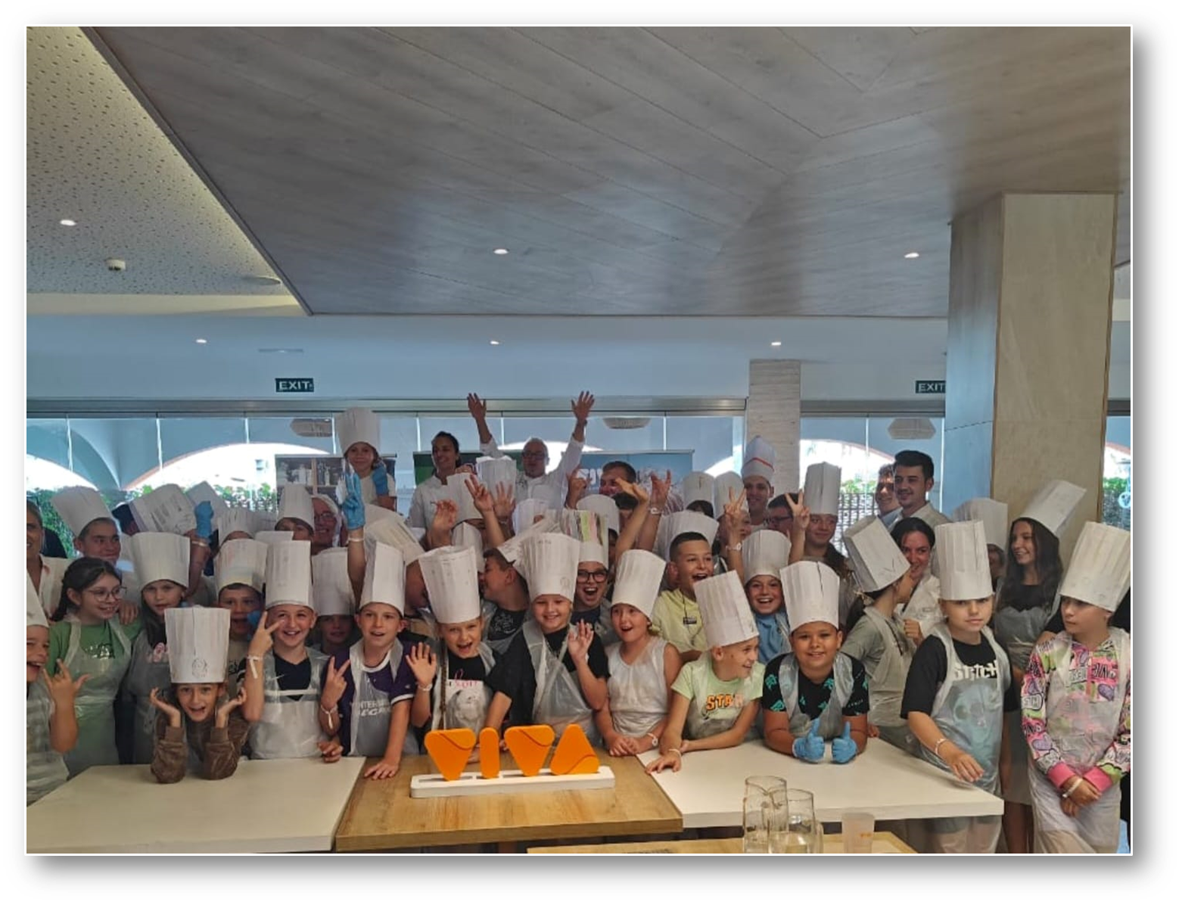
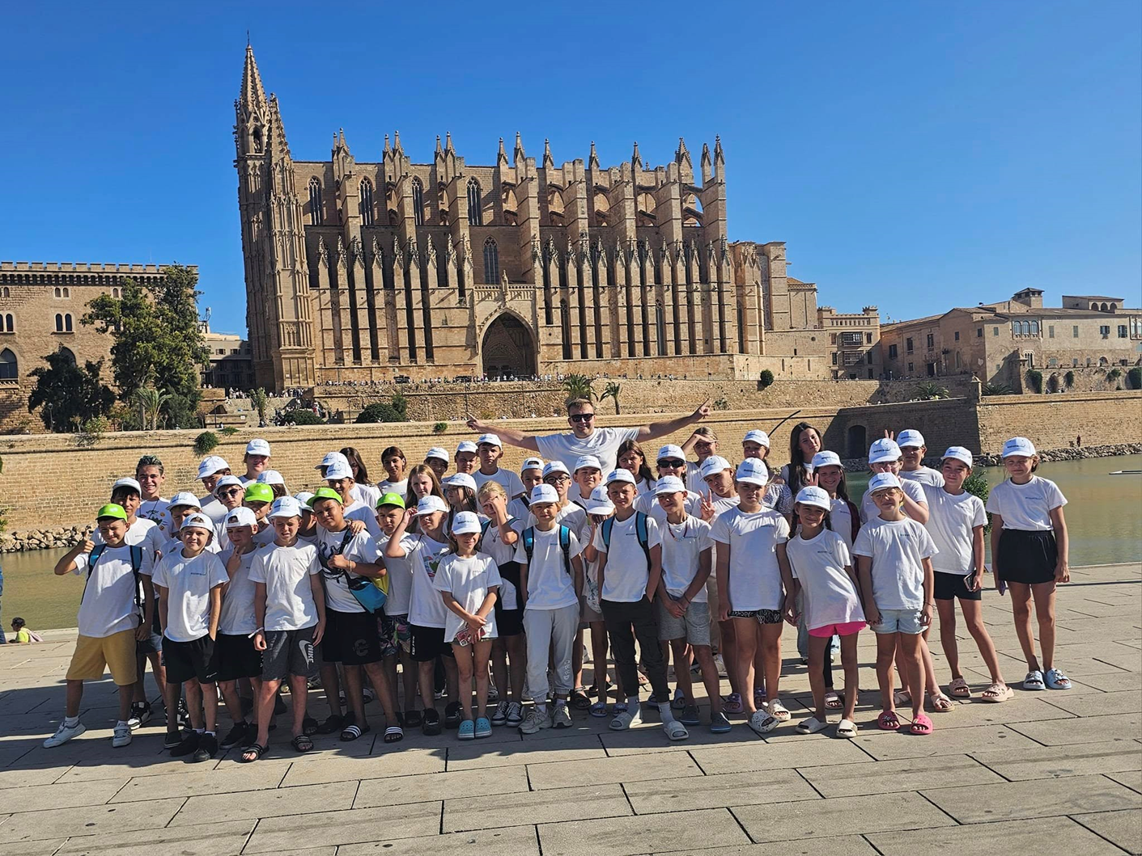
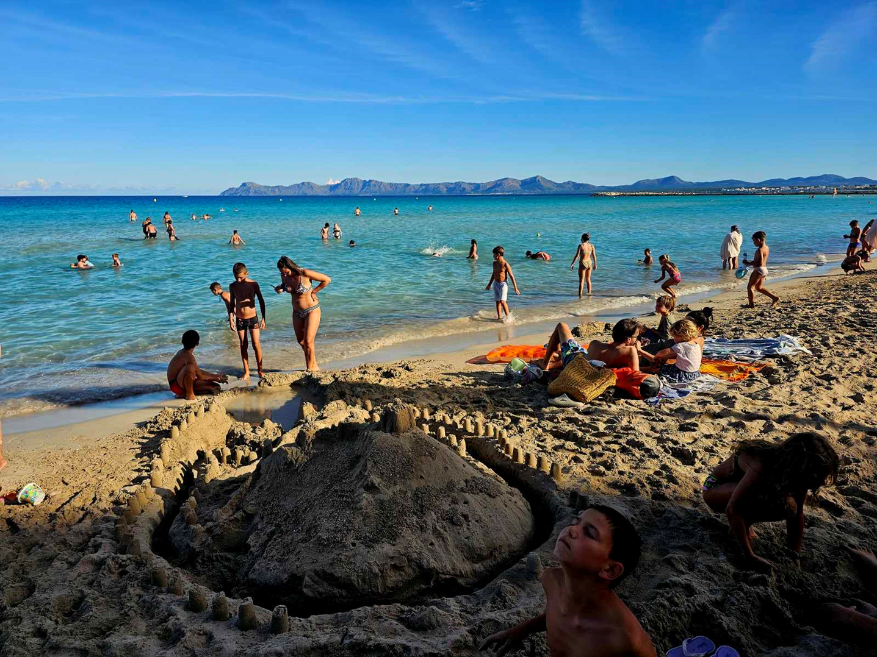
Благодійний фонд
«Світ на долоні» (Бадовська О.М.)
організовує оздоровлення та відпочинок
50 дітей (20 дітей Звягельської міської територіальної громади), один із батьків яких загинув (пропав безвісти)
у районі проведення АТО, ООС
та в російсько-українській війні,
у місті Пальма-де-Майорка (Іспанія)
з 27 вересня по 18 жовтня 2025 року.

Slide 17
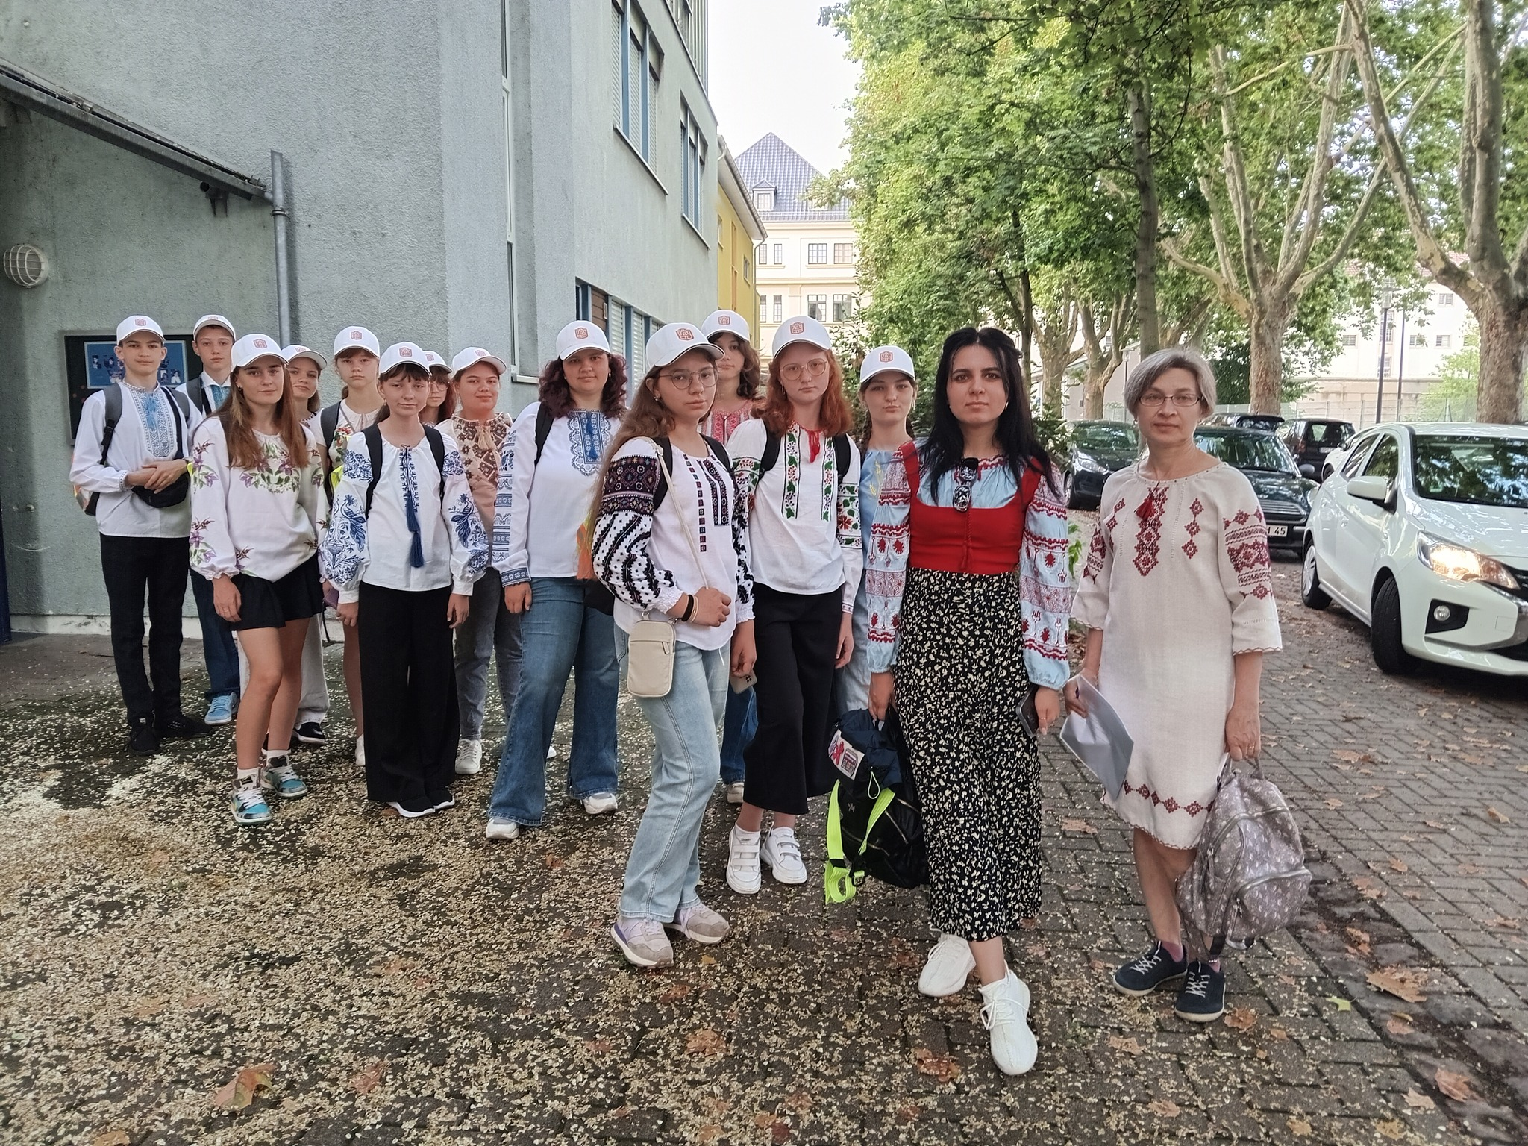
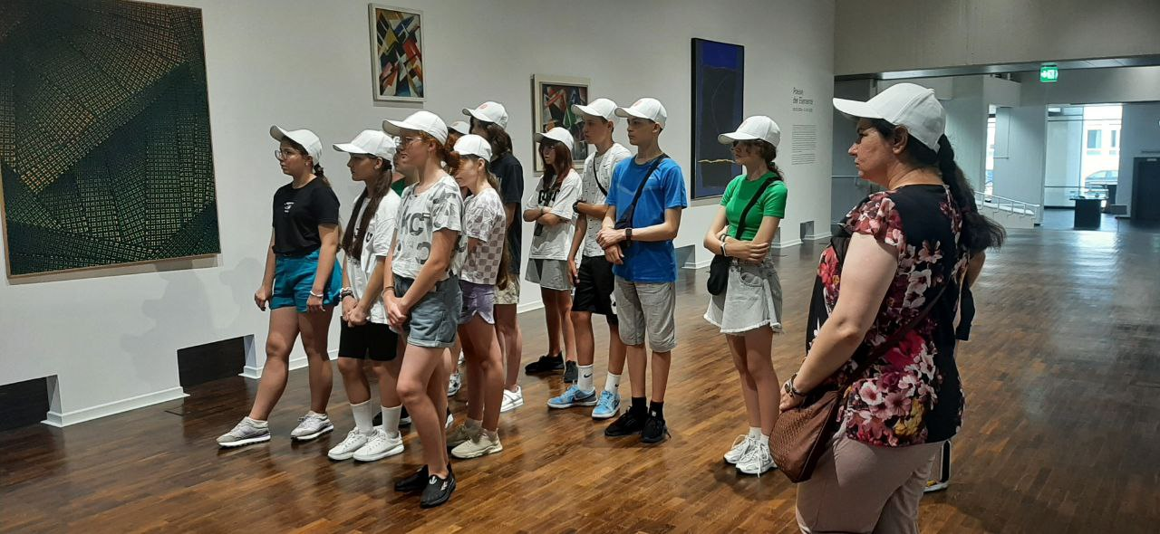
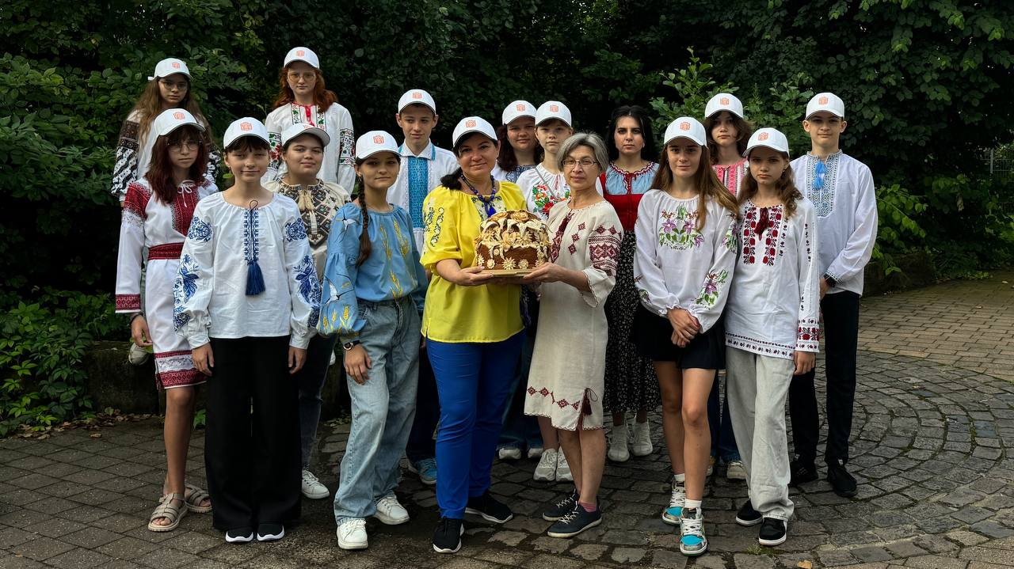
Міська громадська організація «Гармонія +» (Харченко Л.С.)
на запрошення Валентини Собецької,
очільниці німецької асоціації
«Kinderhilfe Ukraine»
організовує відпочинок за 13 дітей ветеранів російсько-української війни та
з числа внутрішньо переміщених осіб
у місті Людвігсгафен-на-Рейні (Німеччина)
з 13 по 27 липня 2025 року

Slide 18
Звягельська районна рада (Загривий А.Л.)
на запрошення Литовського консульства
організовує відпочинок 40 дітей (15 дітей Звягельської міської територіальної громади), чиї батьки вважаються зниклими безвісти у районі проведення АТО, ООС та в російсько-українській війні, місті Клайпеда (Литва)
з 12 по 22 липня 2025 року

Slide 19
Інформацію про дітей, які потребують особливої соціальної уваги управлінню у справах сім’ї, молоді, фізичної культури та спорту надають:
про дітей-сиріт, дітей, позбавлених батьківського піклування; дітей, які перебувають в складних життєвих обставинах – Служба у справах дітей;
про дітей з інвалідністю та дітей, які перебувають на диспансерному обліку - відділ з питань охорони здоров’я та медичного забезпечення;
- про дітей, один із батьків яких загинув чи помер (внаслідок поранення, контузії чи каліцтва) у районі проведення АТО, здійснення заходів із забезпечення національної безпеки і оборони, відсічі і стримування збройної агресії рф у Донецькій та Луганській областях, бойових дій чи збройних конфліктів – Центр соціальних служб;

Slide 20
Інформацію про дітей, які потребують особливої соціальної уваги управлінню у справах сім’ї, молоді, фізичної культури та спорту надають:
про дітей, один із батьків яких пропав безвісти у районі проведення АТО, здійснення заходів із забезпечення національної безпеки і оборони, відсічі і стримування збройної агресії рф у Донецькій та Луганській областях, бойових дій чи збройних конфліктів; про дітей осіб, визнаних учасниками бойових дій – Ветеранський простір Звягеля;
про талановитих та обдарованих дітей – Управління освіти і науки

Slide 21


Управління освіти і науки міської ради
забезпечує роботу таборів відпочинку
з короткотривалим перебуванням дітей
на базі закладів освіти громади
з дотриманням вимог воєнного стану
та сприяє посиленню відповідальності за збереження життя та здоров’я дітей
під час їх перебування у таборах.

Slide 22
Управління у справах сім’ї, молоді,
фізичної культури та спорту
забезпечує дотримання вимог постанови КМ України
від 11 березня 2025 р. № 276
«Про деякі питання реалізації експериментального проекту з організації оздоровлення і відпочинку дітей, які потребують особливої соціальної уваги та підтримки, в дитячих оздоровчих таборах державних підприємств «Міжнародний дитячий центр «Артек», «Український дитячий центр «Молода гвардія» і в дитячих закладах оздоровлення та відпочинку, що містяться
в Державному реєстрі майнових об’єктів оздоровлення та відпочинку дітей, відповідних наказів Мінсоцполітики України;

Slide 23
Управління у справах сім’ї, молоді,
фізичної культури та спорту
забезпечує ведення статистичної звітності
щодо оздоровлення і відпочинку дітей
та своєчасно інформує департамент соціального захисту населення Житомирської обласної державної адміністрації;
про хід оздоровлення та відпочинку дітей;
забезпечує ведення реєстру заяв батьків, що мають право на пільги під час оздоровлення.

Slide 24
Відділ з питань охорони здоров’я
та медичного забезпечення
контролює забезпечення
Комунальним некомерційним підприємством
«Центр первинної медико-санітарної допомоги» медичним оглядом та відповідною медичною документацією дітей, які направляються в оздоровчі табори та санаторні заклади

Slide 25
Служба у справах дітей
здійснює профілактичні рейди у місця проведення дозвілля дітей,
проводить роз’яснювальну роботу з опікунами, піклувальниками, батьками-вихователями та прийомними сім’ями щодо оздоровлення та відпочинку дітей-сиріт, дітей, позбавлених батьківського піклування,
сприяє оздоровленню дітей пільгових категорій.

Slide 26
Міський центр соціальних служб
проводить профілактичну роботу, організовує надання соціальних послуг
у таборах відпочинку
з короткотривалим перебуванням дітей з метою попередження негативних явищ в учнівському середовищі та пропагування
здорового способу життя.

Slide 27
Для організації змістовного дозвілля та відпочинку дітей залучаються позашкільні, культурні і спортивні заклади
управління освіти і науки,
управління у справах сім’ї, молоді,
фізичної культури та спорту,
управління культури і туризму:
ДЮСШ ім. В.П. Єрмакова, ДЮКФП,
Школа мистецтв, КЗ «Центр позашкільної освіти», міський центр фізичного здоров’я населення
«Спорт для всіх»,
спортивні федерації, клуби

Slide 28
Центр надання
адміністративних послуг
надає консультацї громадянам щодо оздоровлення дітей
за державною програмою «гроші ходять за дитиною»
(єОздоровлення)

Slide 29
Рекомендувати
Звягельському управлінню Головного управління Держпродспоживслужби,
Звягельському міськрайонному відділу Управління Державної служби України з надзвичайних ситуацій,
Звягельському відділу поліції Головного управління Національної поліції
долучитися до заходів безпеки під час організації та проведення оздоровлення та відпочинку дітей Звягельської міської територіальної громади.

Slide 30

Нехай дитинство буде мирним і щасливим!

